Slide 1

新目标汉语
口语课本
1
New Target Chinese Spoken Language
第四单元
谈论一个人

Slide 2
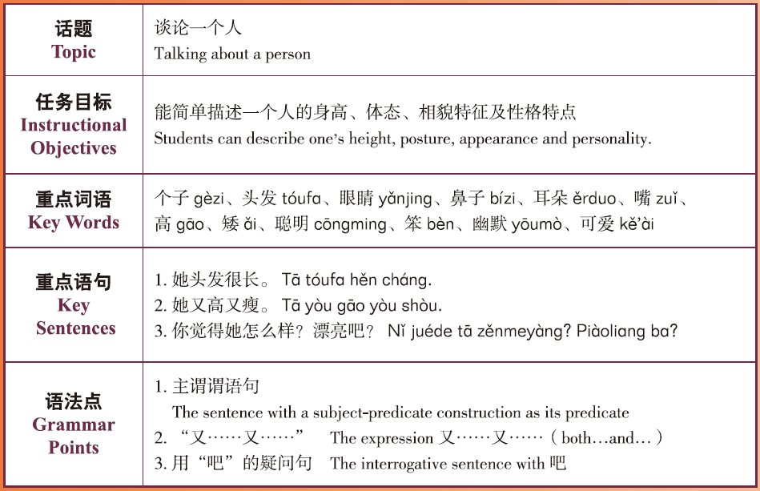
谈论一个人 Talking about a Person

Slide 3
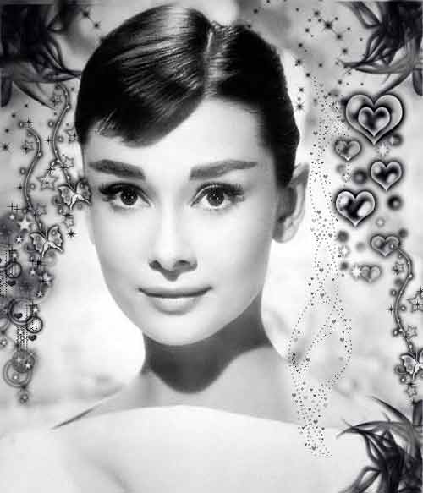
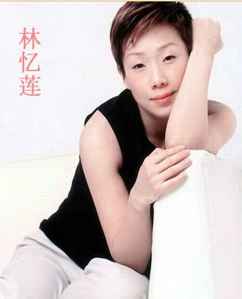
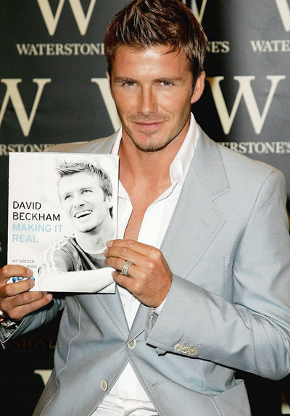
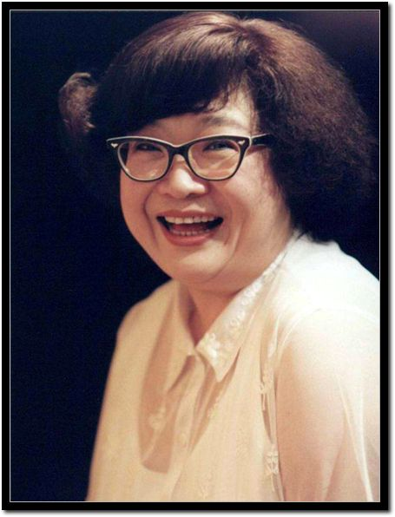
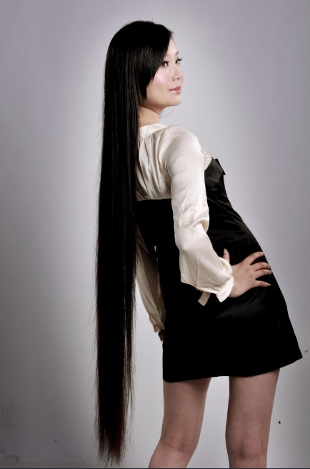
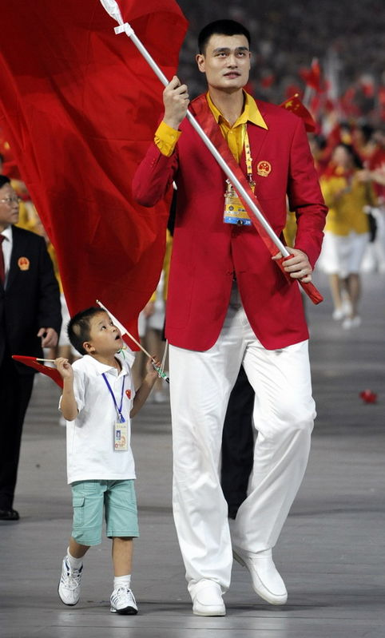
他们怎么样？What do they look like?
头 脑 风 暴
漂亮 piàoliɑnɡ
帅 shuài
胖 pànɡ (fat)
瘦 shòu (slim)
个子高 ɡèzi ɡāo (tall)
个子矮 ɡèzi’ǎi (short)
头发长 tóufɑ chánɡ (long hair)
头发短 tóufɑ duǎn (short hair)
眼睛大 yǎnjinɡ dà (big eyes)
眼睛小 yǎnjinɡ xiǎo (small eyes)

Slide 4
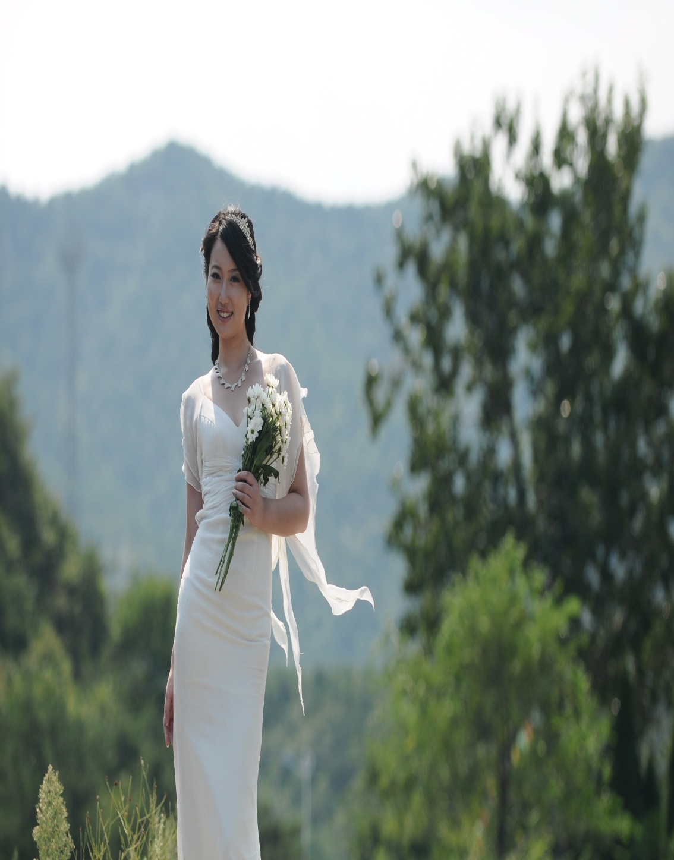
鼻子
bízi
头发
tóufɑ
生词总动员
眼睛
yǎnjinɡ
耳朵
ěrduo
个子
ɡèzi
嘴
zuǐ
手
shǒu
身材
shēncái

Slide 5
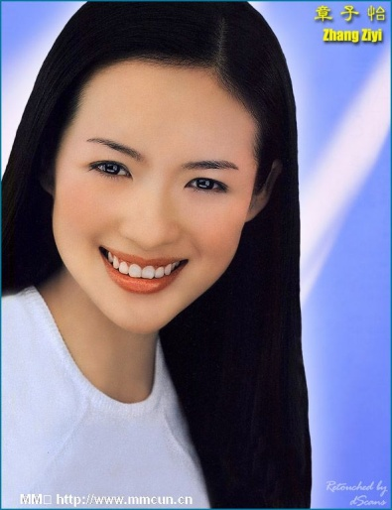
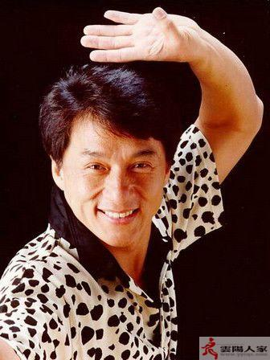
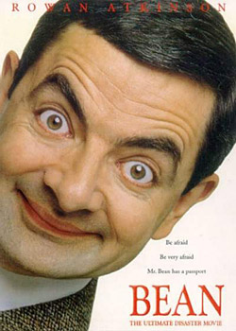
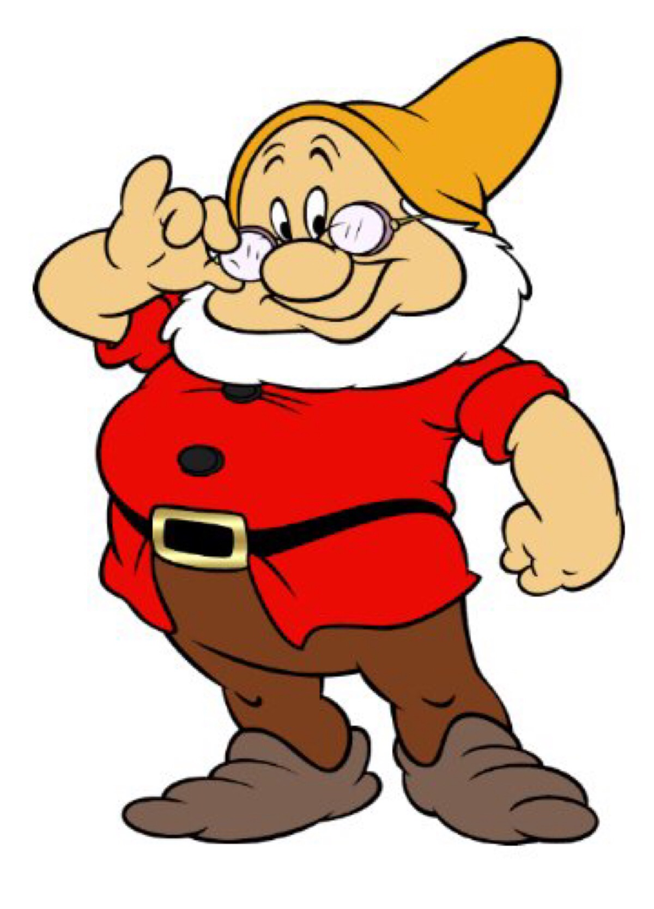
请描述一下儿，让你的同学猜猜是谁。
What does he(she) look like?
班 级 活 动
 | 漂亮 piàoliɑnɡ □ | 帅 shuài □
 | 胖 pànɡ □ | 瘦 shòu □
个子 ɡèzi | 高 ɡāo □ | 矮 ǎi □
头发 tóufɑ | 长 chánɡ □ | 短 duǎn □
眼睛 yǎnjinɡ | 大 dà □ | 小 xiǎo □

Slide 6
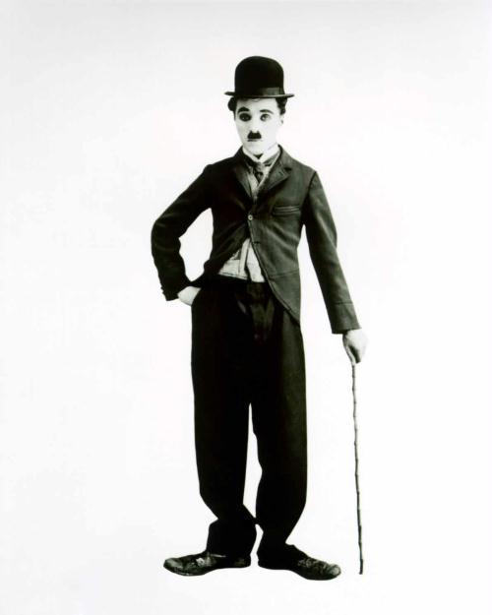
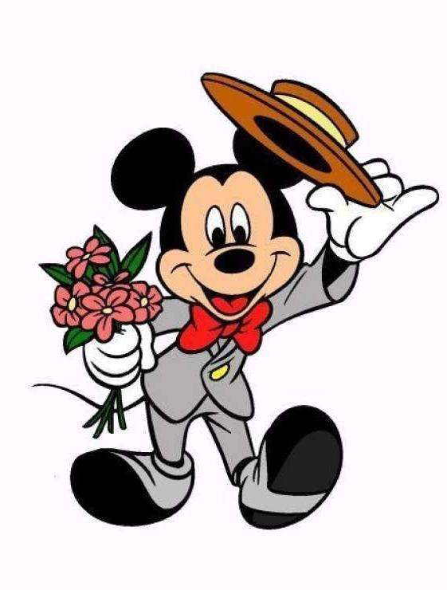
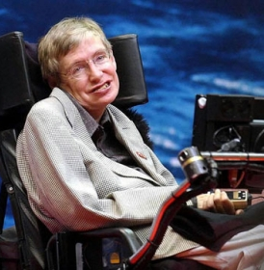
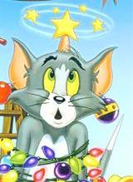
你觉得他们怎么样？What do you think of them?
班 级 活 动
1. 聪明
cōngmíng
clever
2. 笨
bèn
stupid
3. 幽默
yōumò
humorous
4. 可爱
kěài
lovely

Slide 7
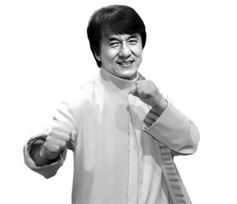
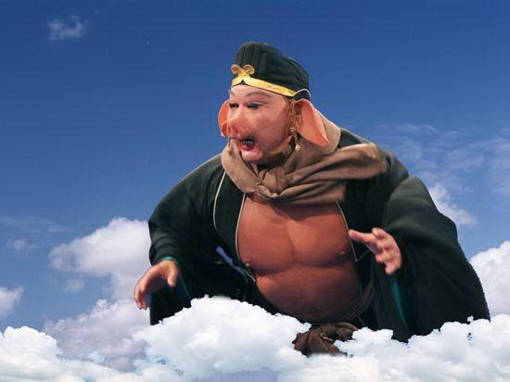
说说他们的特征 a distinctive mark
小 组 活 动

Slide 8
生 词
个子
头发
眼睛
鼻子
耳朵
嘴
长
短
小
聪明
笨
可爱
幽默
gèzi
tóufa
yǎnjing
bízi
ěrduo
zuǐ
cháng
duǎn
xiǎo
cōngmíng
bèn
kěài
yōumò
错
朋友
姐姐
女朋友
男朋友
有
没有
怎么样
又…又…
吧
哈哈
cuò
péngyou
jiějie
nǚpéngyou
nánpéngyou
yǒu
méiyǒu
zěnmeyàng
yòu…yòu…
ba
hāhā

Slide 9

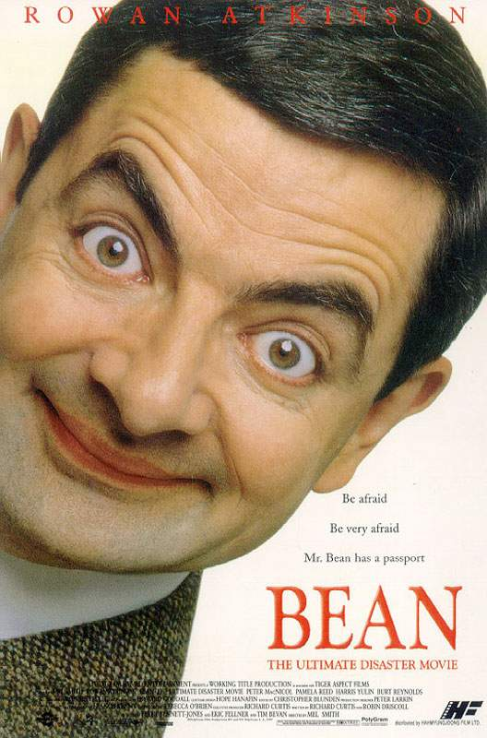
谈外貌特征 Talking about one’s appearances
我觉得她_________。
她 个子_______。
她 眼睛_____。
她 头发_____。
S + s + p 。
她又高又漂亮。
他又聪明又幽默。
他又丑又笨。
……又+adj1+又+adj2。
express the same coexistence
语 法

Slide 10
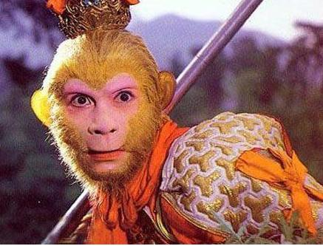
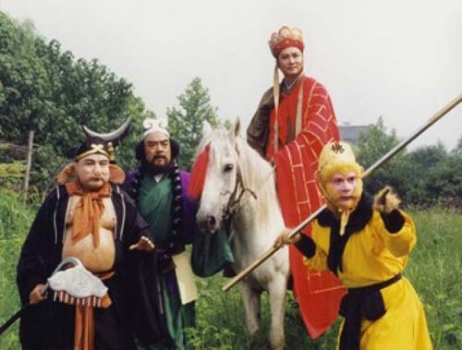
图片看中国 Modern Chinese Album
文化小贴士
孙悟空（美猴王） Sūn Wùkōnɡ（Měihóuwánɡ） the name of a character in Chinese mythology (Monkey King) | 猪八戒 Zhū Bājiè the name of a character in Chinese mythology (Pig)
中国古典名著《西游记》 well-known Chinese classic Journey to the West

Slide 11
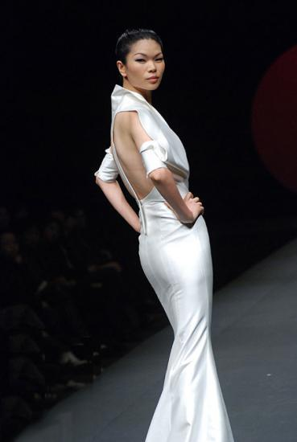
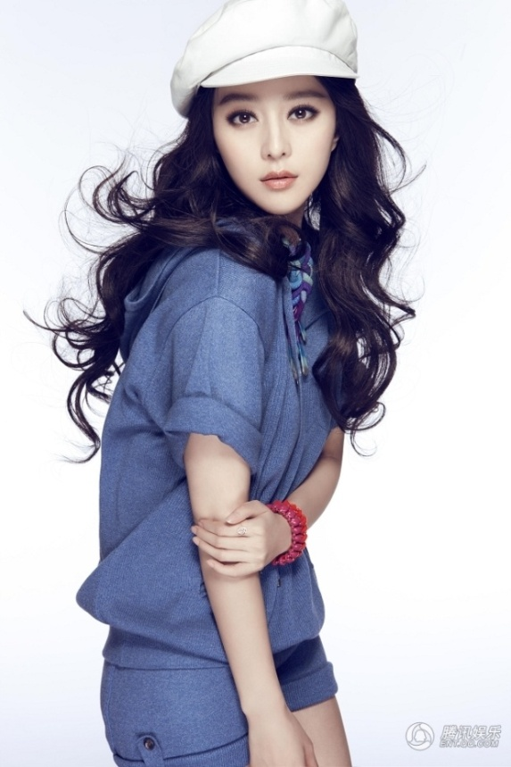
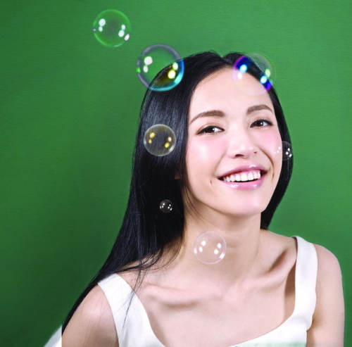
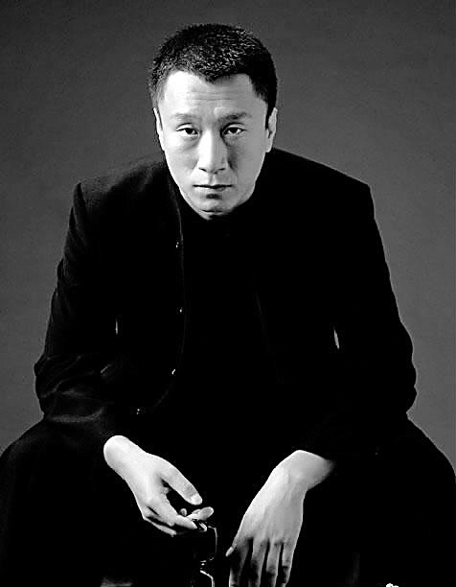
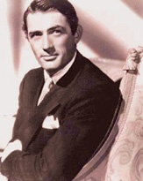
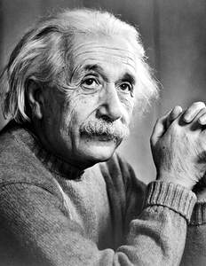
复 习

Slide 12
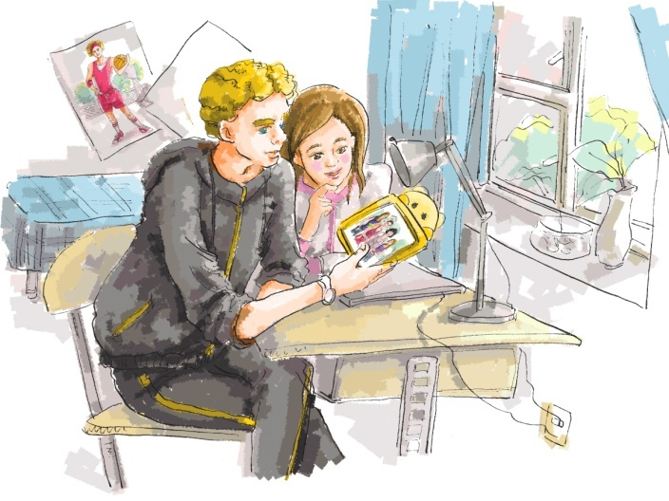
任务示范 Task Demonstration
Dalong is showing pictures of his friends and families to Zhang Li.
任务示范
张丽：是她吧？
juéde piàoliang
大龙：对。你觉得她怎么样？漂亮吧？
kěài
张丽：很漂亮，也很可爱。
hāhā nǐcāicuòle
大龙：哈哈，你猜错了！这是我姐姐，我没有女朋友。
张丽：哪个是你女朋友？
nǐcāi tātóufahěncháng
大龙：你猜。她头发很长。
张丽：是她吗？
yǎnjinghěndà
大龙：不是。我女朋友眼睛很大。
张丽：她个子高吗？
yòugāoyòushòu
大龙：她又高又瘦。
张丽：哪个是你女朋友？
大龙：你猜。她头发很长。
张丽：是她吗？
大龙：不是。我女朋友眼睛很大。
张丽：她个子高吗？
大龙：她又高又瘦。
张丽：是她吧？
大龙：对。你觉得她怎么样？漂亮吧？
张丽：很漂亮，也很可爱。
大龙：哈哈，你猜错了！这是我姐姐，我没有女朋友。

Slide 13
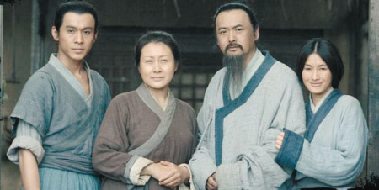
猜猜：哪个人是孔子（Kǒnɡzǐ）？
综合活动

Slide 14
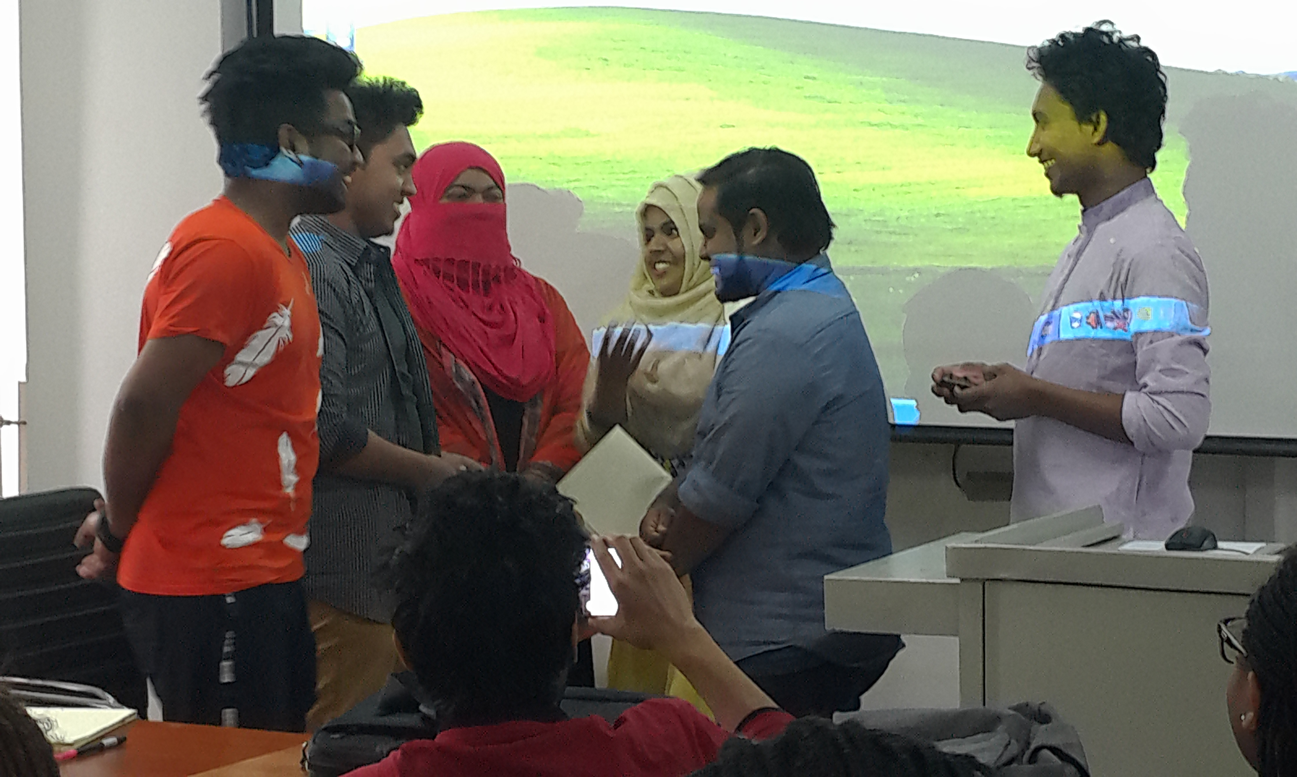
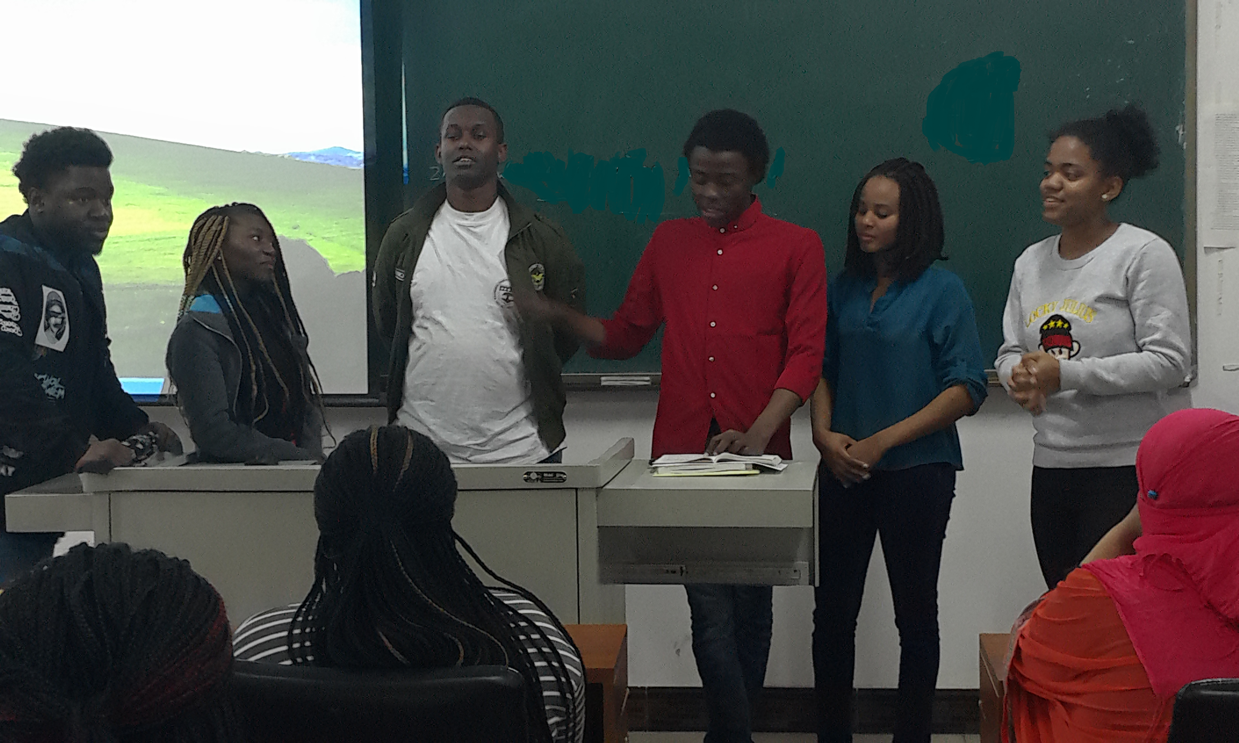
班级之最 Top of the class
 | 姓名 Name | 特点 features and characteristics
1 |  | 个子 ɡèzi | 最 zuì most | 高 ɡāo
2 |  | 头发 tóufɑ |  | 长 chánɡ
3 |  | 头发 tóufɑ |  | 短 duǎn
4 |  | 眼睛 yǎnjinɡ |  | 大 dà
5 |  | / |  | 漂亮 piàoliɑnɡ
6 |  | / |  | 帅 shuài
7 |  | / |  | 幽默 yōumò
8 |  | / |  | 聪明 cōnɡminɡ
9 |  | / |  | 可爱 kě’ài
10 |  | / |  | 小 xiǎo
 |  | …… |  | ……
班级活动

Slide 15

猜猜他是谁？
Guess who he/she is according to the description of your friend.
综合活动

